Slide 1


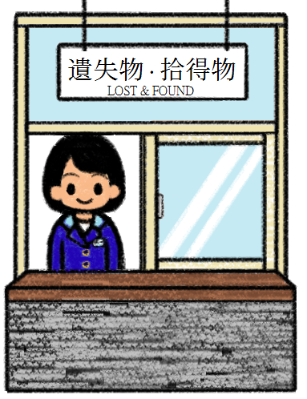

～岐阜県警察本部交通部からのお知らせ～
警察署交通課窓口業務
受付時間について
警察署交通課の窓口における各種業務の受付時間は次のとおりです。
利用される皆様の御理解と御協力をよろしくお願いいたします。
午前９時 ～ 午後４時
土日祝日、年末年始を除く
対象業務 | 許可届出 関係 | ○ 緊急自動車関係 ○ 安全運転管理者関係 ○ 自動車運転代行業関係 ○ 道路使用許可関係 ○ 制限外積載許可関係 ○ 通行許可・駐車許可関係 ○ 高齢運転者等標章関係 ○ 自動車保管場所証明関係 ○ 緊急通行車両等事前届出 ○ 規制除外車両事前届出 ○ 通行禁止・駐車禁止除外標章関係 ○ 身体障害者用の車に係る確認事務 ○ 電動の乳母車に係る確認事務 等
 | 運転免許 関係 | ○ 運転免許証記載事項変更関係 ○ 運転経歴証明書関係 ○ 運転免許の取消申請関係 等
運用 |  | 令和４年１月から運用しています
交通課
受付時間
9:00～16:00
警察署交通課窓口業務以外の受付時間の変更はありません。
ご不明な点は、最寄りの警察署交通課へお問合せください。

